Slide 1
Credo 全球工具书大全
如何有效地利用Credo Reference的资源
Elle Ning
elle@igroup.com.cn
iGroup中国·长煦信息技术咨询（上海）有限公司

Slide 2
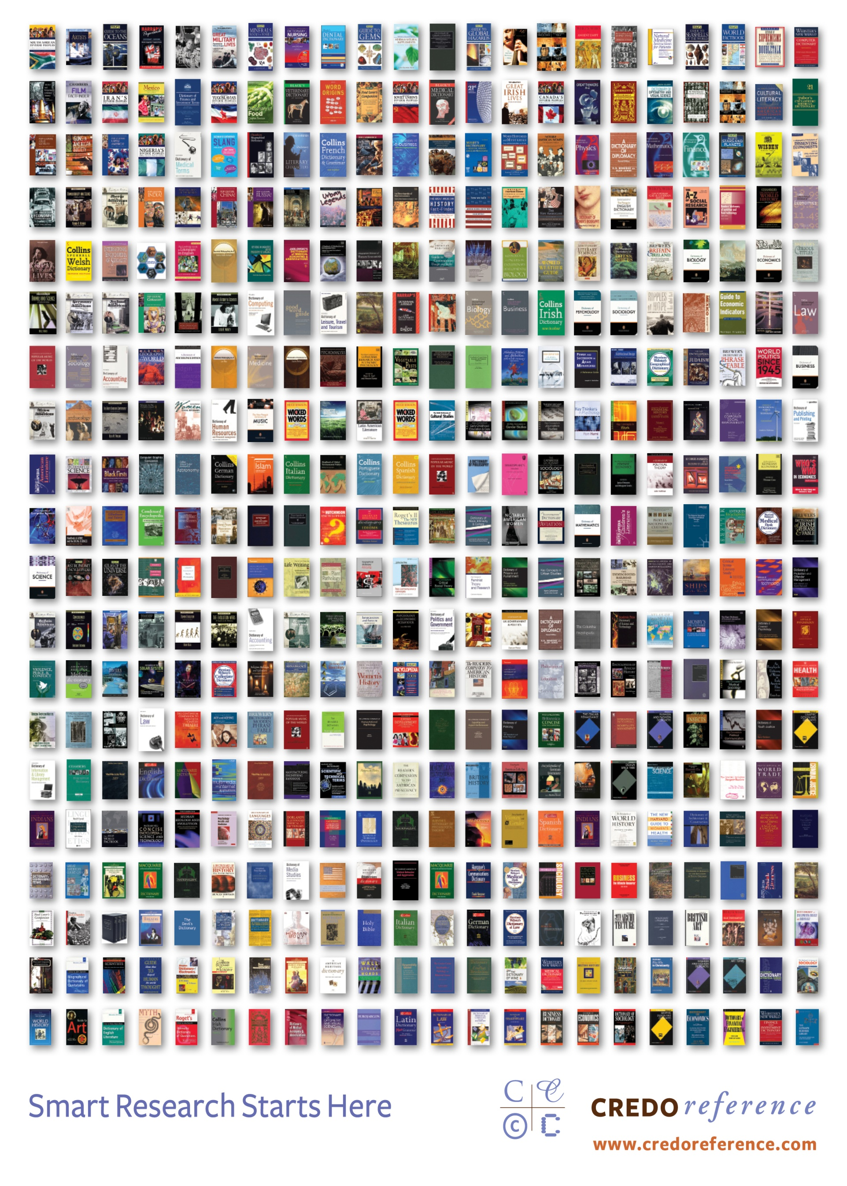
http://www.credoreference.com/
数据库简介

Slide 3
? ……
—>当您需要了解以下信息时，您还在用Baidu和Google吗？
某国家，某民族的风俗人情，流行文化，历史变迁……
某名人的生平事迹，背景资料…
某事情的始末，发展过程，详细背景…
某物诞生、属性、机理…
寓言、传说、神话……
某学科的关键术语……
某研究课题的进展……
某词语的源头，不同语言的表达方法……

Slide 4
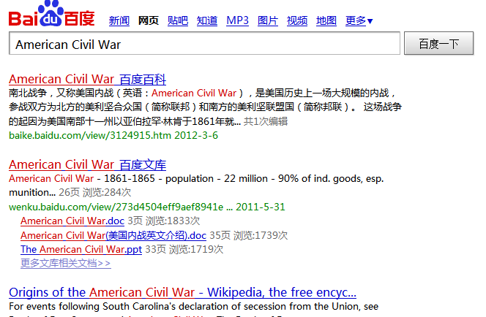
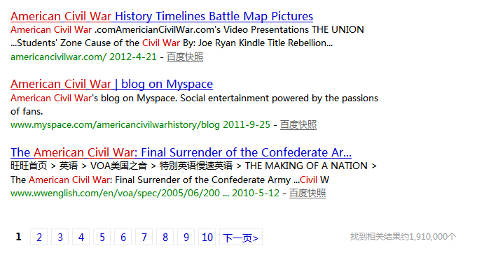
Baidu和Google是这样回答您的问题的
例如：你想知道关于美国内战（南北战争）“American Civil War”的背景资料，具体战况，相关人物……
Baidu说……

Slide 5
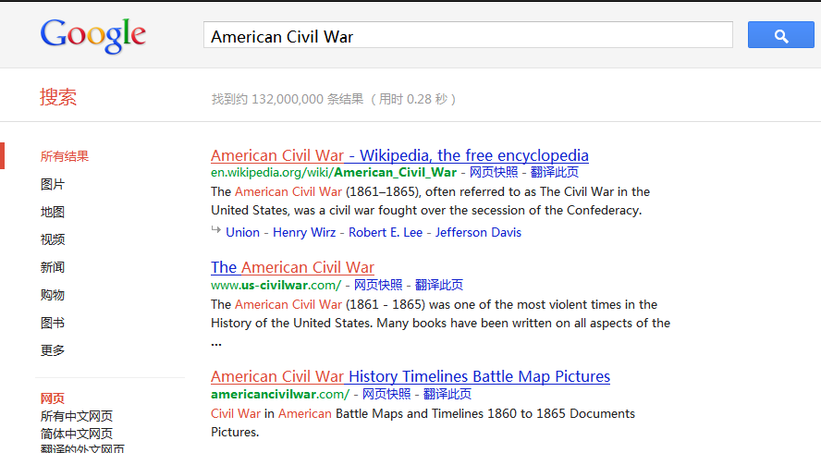
Baidu和Google是这样回答您的问题的
Google说……

Slide 6
Baidu和Google是这样回答您的问题的
Baidu说：“我们搜到了1,910,000个可以回答您问题的页面”
Google说： “我们搜到了132,000,000个可以回答您问题的页面”
请问：你用搜索引擎会翻看到第几页？
http://bbs.gxsd.com.cn/archiver/?tid-268885.html
搜索引擎营销公司iPropect的搜索引擎使用者态度调查研究:
1）81.7%的搜索引擎使用者会在看完前三页之前就停止阅读搜索结果；
2)在使用搜索引擎时，超过87%的使用者会固定使用某些搜索引擎网站；

Slide 7
另外一个途径：图书馆馆藏参考工具书
您找到了一堆厚重的工具书……

Slide 8
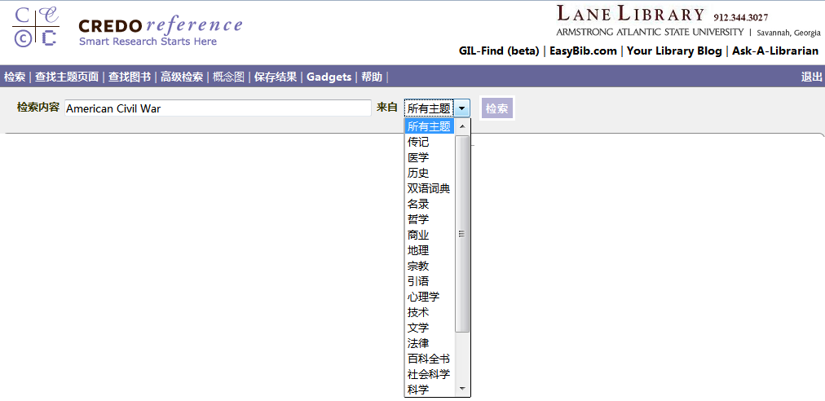
Credo Reference的回答
1 强大的概念图检索

Slide 9
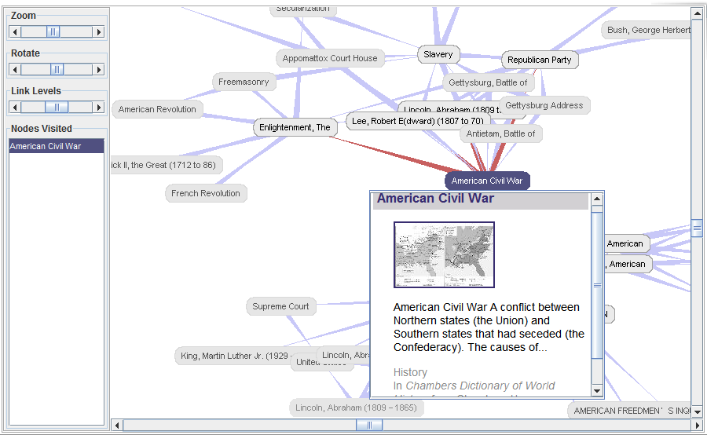
Credo Reference的回答
概念图“American Civil War”，“一网打尽”所有相关资源
所有与美国内战相关的“人”，“地点”，“事件”均会与该中心节点连接，点击相应的节点，就可以浏览该词条所在资源的详细内容。
中心节点

Slide 10
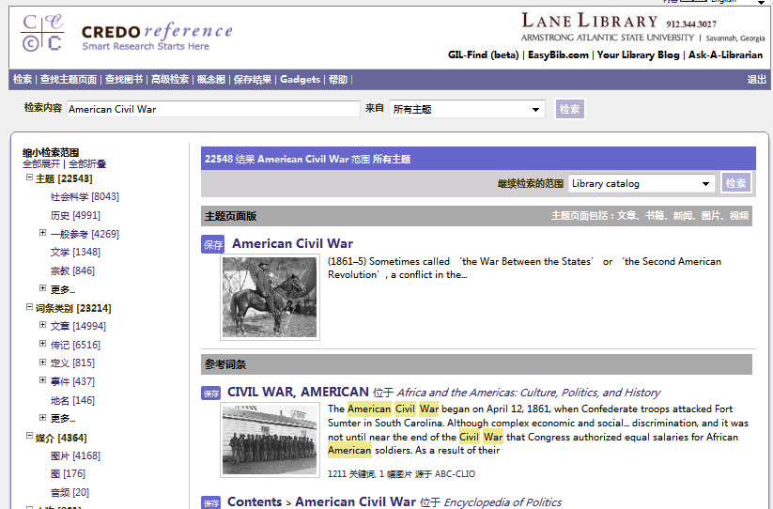
Credo Reference的回答
2 强大图书检索
快速检索
高级检索
限定检索
强大的主题页面

Slide 11
Credo Reference的回答
3 强大的主题页面：
所有包含在Credo Reference所收录的参考工具书中与该主题（“American Civil War”）相关的所有文章、书籍、新闻、图片、视频。
所有与Credo相互链接的外部链接（学校可能已经订购）中与该主题（“American Civil War”）相关的所有文章、书籍、新闻、图片、视频。
资源之间通过X参照，应用超链接技术在同工具书和跨工具书的相关词条之间建立联系，使得某一词条拥有不止一种参照，即多方位参照。
American Civil War主题页面

Slide 12
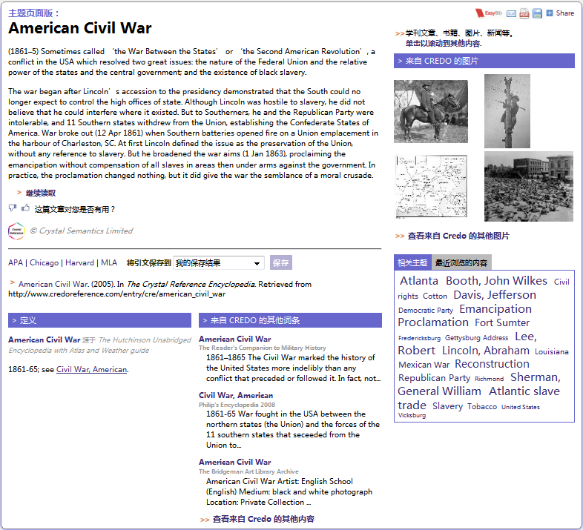
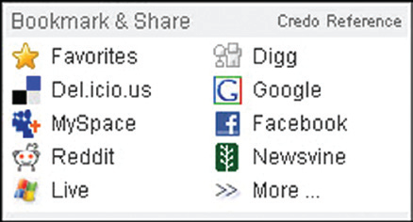
American Civil War主题页面
Credo Reference的所有相关资源情况

Slide 13
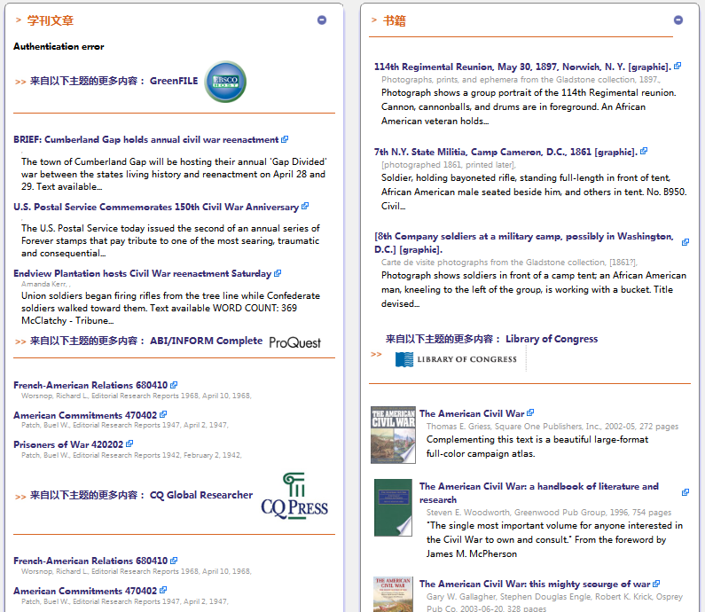
American Civil War主题页面
Credo同时检索所有与Credo相互链接的外部链接相关资源，包括Google图书等

Slide 14
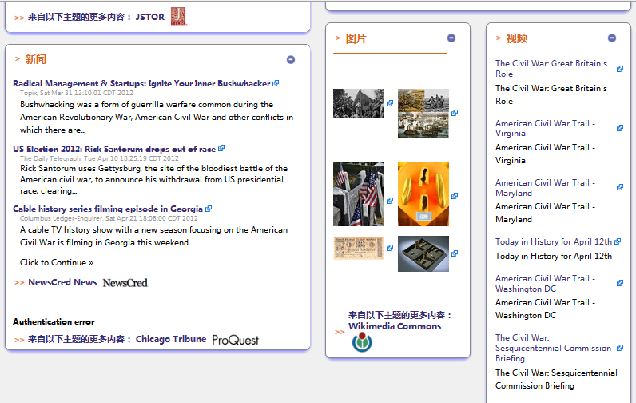
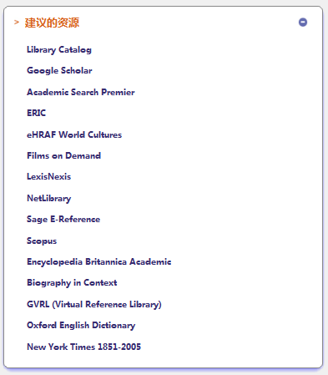
American Civil War主题页面
所有与Credo相互链接的外部链接相关资源

Slide 15
Credo 将帮助您……
—>释疑解惑，Credo Reference 可以回答各种领域内的问题：
字词释义，专业的多语种字典，辞典，可追索字词始源，网罗语法，语用……
专业术语，特殊专业的专业术语，各种语言的对应说法……
人物生平，包括举世公认的最值得信赖的人物传记参考……
历史事件，可按时间轴网罗世界各地的重大历史事件，并实时更新……
名胜古迹，世界各国的名胜古迹描述、高质量图片、互动地图……
艺术经典，经典文学概览，著名画作，堪称世界艺术画廊……
文化风俗，各地的文化风俗，从古至今……
学术研究，追本溯源，动态图表，可在线便捷操作，筛选，查看，最有说服力的数据
……
It takes the average person 364.8 years to know as much as Credo Reference.

Slide 16
例1：字词释义
Credo Reference拥有世界上最权威的字典辞典，还包括双语辞典，
相关合作出版社有：
Bloomsburg 同义反义字典
Peter Collin 法‧英商业辞典
Peter Collin 德‧英商业辞典
Peter Collin 西‧英商业辞典
Chambers 21世纪大辞典
Collins 英语大辞典
Collins 英·希腊语大辞典
Collins 英·波兰语/波兰语·英大辞典
Collins 法‧英/英‧法大辞典
Collins 德‧英/英‧德大辞典
Collins 希腊‧英语词典
Collins 以‧英/英‧以大辞典
Collins 义‧英/英‧义大辞典
Collins 拉丁语‧英/英‧拉丁语大辞典
Collins 葡‧英/英‧葡大辞典
Collins 英‧波/波‧英大辞典
Collins 西英/英西大辞典
Collins英· 威尔斯语/威尔斯语·英大辞典
Peter Collin 西班牙法律辞典
Merriam-Webster's 韦氏大词典
Roget‘s II 索引辞典
The American Heritage® 简明词典
Macquarie 澳洲英语大辞典
Penguin 英语大辞典

Slide 17
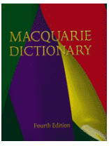
例1：字词释义
著名出版物举例：
The Macquarie Dictionary《麦夸里辞典》，澳大利亚Macquarie University编辑出版，1981年初版，1997年第3版。
这是一本综合性词典，重视澳大利亚本国语言的地区性变化，并收入亚洲地区常用英语。词语释义许多来源于澳大利亚作品。
本书包括：近110000个标题字和30000多个辅助标题字；近21000个人物和地方大全条目；习惯用法；近18000个句例，其中有3000多个选自澳大利亚作家的作品原文；5000个新词源；常用澳大利亚土著居民英语；常用东南亚英语等。附录部分包括“动物集合名词”和“印欧语系分布图”等。

Slide 18
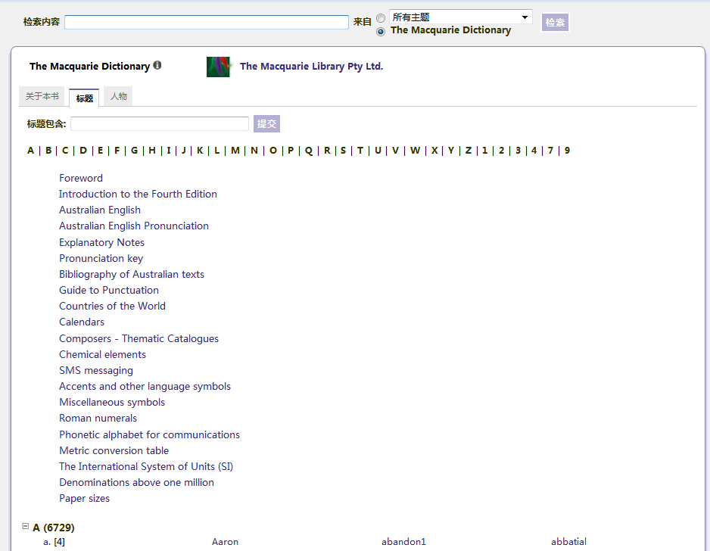
The Macquarie Dictionary的使用
在该书中检索
辞典内容
词条按首字母分类

Slide 19
例2：专业术语
Key Concepts in Anti-Discriminatory Social Work | Sage 反歧视社会工作关键概念
Key Concepts in Critical Social Theory | Sage 社会批判理论关键概念
Key Concepts in Early Childhood Education and Care | Sage 幼儿教育和护理关键概念
Key Concepts in Education | Sage 教育学关键概念
Key Concepts in Feminist Theory and Research | Sage 女权主义理论和研究中关键概念
Key Concepts in Governance | Sage 管理关键概念
Key Concepts in Journalism Studies | Sage 新闻学研究关键概念
Key Concepts in Medical Sociology | Sage 核心理念医学社会学
Key Concepts in Nursing | Sage 护理关键概念
Key Concepts in Political Communication | Sage 政治传播的关键概念
Key Concepts in Postcolonial Literature | Sage 后殖民文学中关键概念
Key Concepts in Public Health | Sage 公共健康关键概念
Key Concepts in Social Research | Sage 社会研究关键概念
Key Concepts in Sport & Exercise Sciences | Sage 体育及运动科学中关键概念
Key Concepts in Urban Studies | Sage 城市研究关键概念
Key Concepts in Work | Sage 工作关键概念
Key Contemporary Concepts | Sage 现代概念

Slide 20
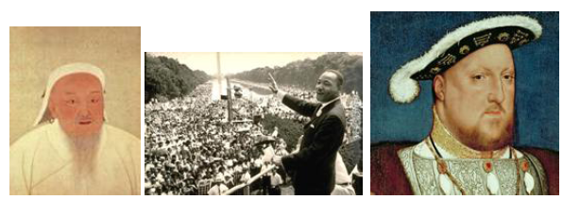
例4：历史事件
The Hutchinson Chronology of World History中拥有We have a 世界时间大事记，可以查看每一年发生的大事；
The Macquarie Encyclopedia of Australian Events（Macquirie 澳大利亚事件百科），可以查看澳大利亚至今所发生的事件记录；
The Chronology of American Literature（美国文学年表），记录了美国文学史上历年所发生的重大事件；
Black Firsts,记录了4000多个重大黑人历史事件；
The 2011 Annual Register: World Events 2010《 世界大事年鉴》

Slide 21
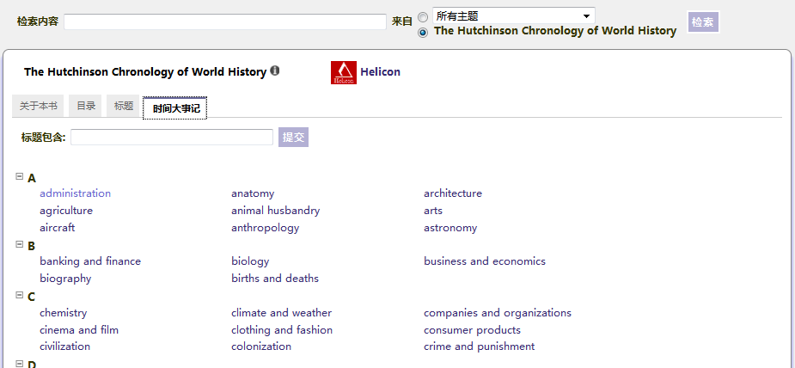
The Hutchinson Chronology of World History使用
可按照年份查看
按主题分类查看历年事件

Slide 22
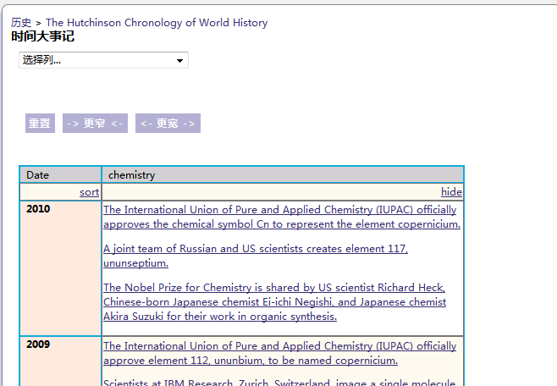
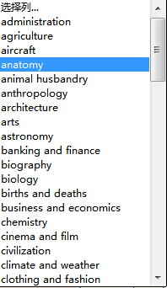
The Hutchinson Chronology of World History使用
可选择添加更多主题，按年份查看当年该主题所发生的重大事件
以“化学”为例，点击打开

Slide 23
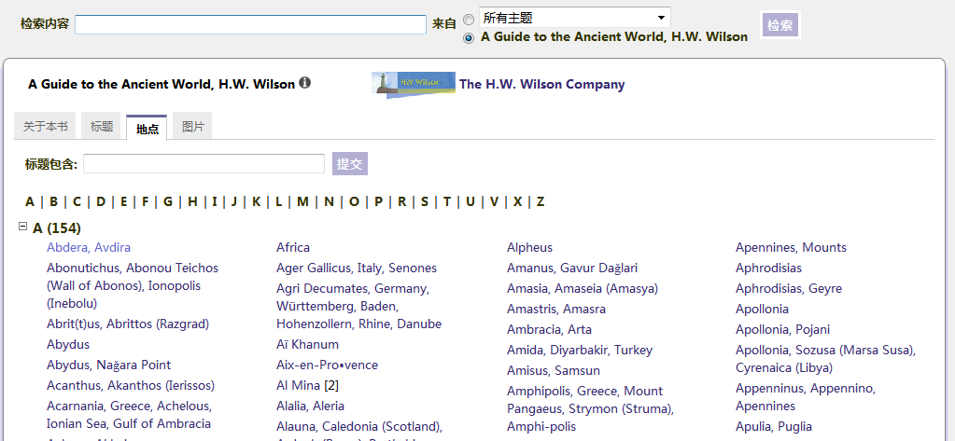
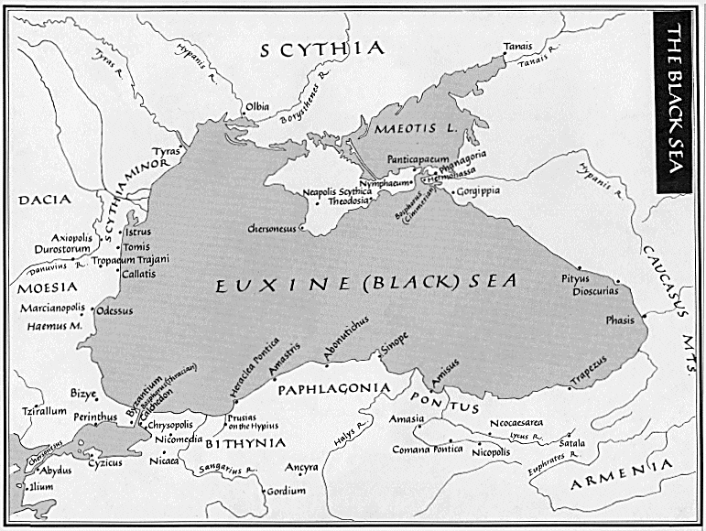
例5：地理人文，名胜古迹
A Guide to the Ancient World（世界古迹指南）, H.W. Wilson
The Houghton Mifflin Dictionary of Geography（Mifflin地理学大辞典）

Slide 24
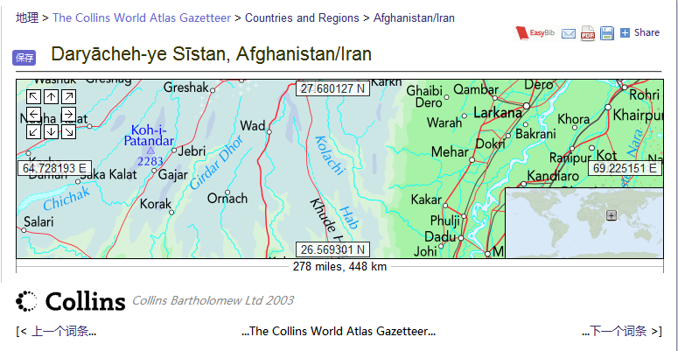
例6：地图
Concise Atlas of World History（简明世界历史地图集）, Andromeda
Atlas of the Bible, Andromedaandatbib
The Collins World Atlas Gazetteerhcworldmap
可通过不同时代的地图对比，发现地球的运动变化情况

Slide 25
例7：艺术经典
A Biographical Dictionary of Artists, Andromeda | Andromeda 艺术家传记辞典
Chambers Film Factfinder | Chambers电影速查
Continuum Encyclopedia of Popular Music of the World: Locations | Continuum世界流行音乐百科全书
Critical Terms for Art History | 艺术史关键词
Metropolitan Opera Encyclopedia: A Comprehensive Guide to the World of Opera | 纽约大都会歌剧院：世界歌剧院综合指南
Miller's Antiques Encyclopedia | Miller 古董百科全书
National Gallery Collection | 国家美术馆收藏
Pocket Guides: Myths & Legends | 袖珍指南：神话与传说
Shakespeare's Theatre: A Dictionary of His Stage Context | 莎士比亚戏剧：舞台背景辞典
The Bloomsbury Guide to Art | Bloomsbury 艺术导览
The Bridgeman Art Library Archive | Bridgeman 艺术图库图书馆
The Bridgeman History of Science | Bridgeman 科学史
The Cambridge Guide to Theatre | Cambridge 剑桥戏剧指引
The Encyclopedia of American Folk Art | 美国民间艺术百科全书
The Faber Companion to 20th Century Popular Music | Faber 20世纪流行音乐指南
The Harvard Biographical Dictionary of Music | Harvard 哈佛‧音乐传记辞典
The Harvard Dictionary of Music | Harvard 哈佛‧音乐大辞典
The National Gallery Companion Guide | 国家画廊的同伴指南

Slide 26
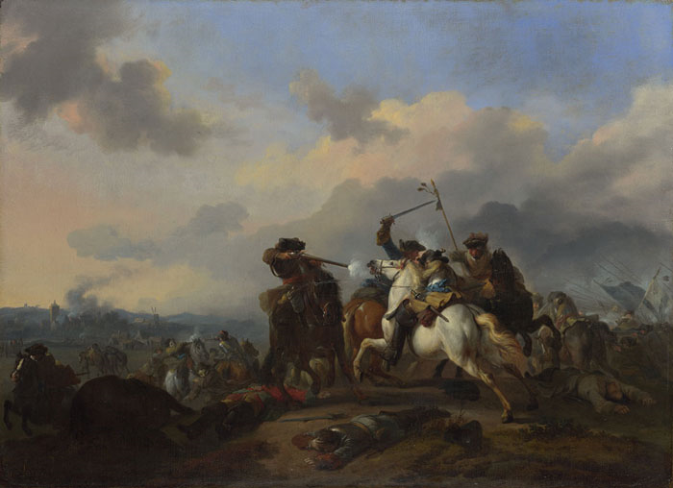
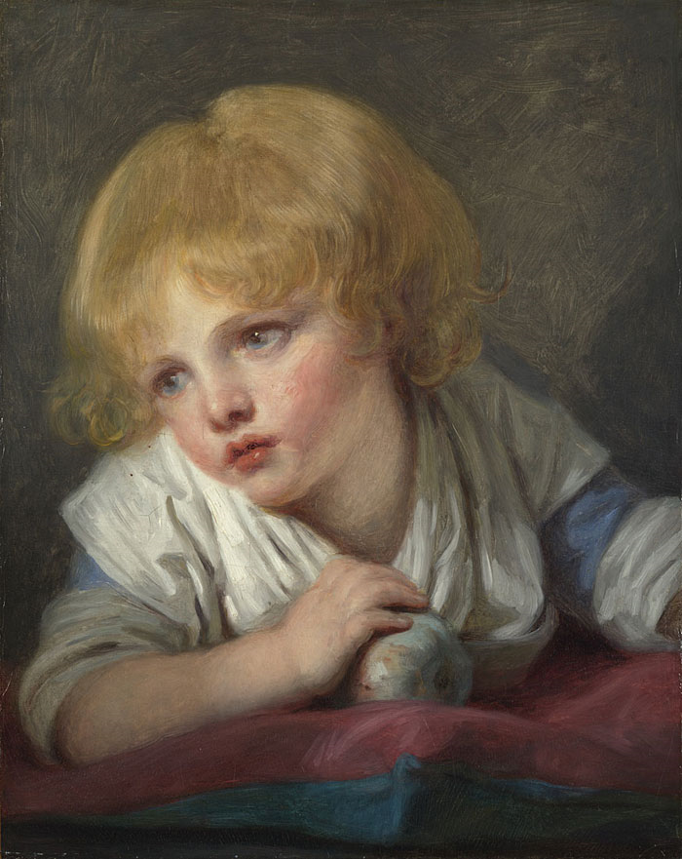
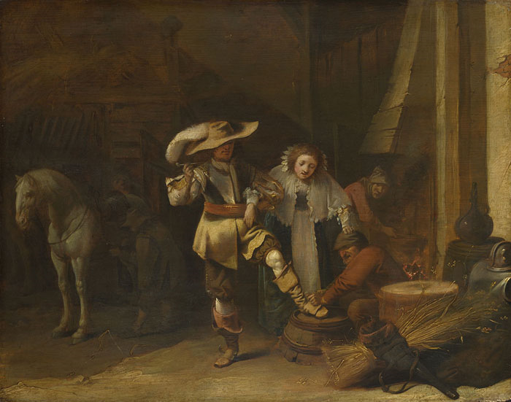

Slide 27
例8：科技新知
An Illustrated Dictionary of Aviation | 英汉航空图解词典
BCS Glossary of Computing and ICT | BCS的计算和信息通信技术词汇
Collins Dictionary of Computing | Collins 计算大辞典
Computer Graphics Companion | Wiley 计算机图形学
Dictionary of Architecture and Construction | 建筑与建材大辞典
Dictionary of Communications Technology: Terms, Definitions and Abbreviations, Wiley | Wiley 通信技术大辞典：术语、定义与缩略语
Dictionary of Computing | A&C Black 计算大辞典
Dictionary of Engineering Terms, Butterworth-Heinemann | Elsevier 工程术语大辞典
Dictionary of Multimedia and Internet Applications: A Guide for Developers and Users | 多媒体及互联网应用的词典：开发人员和用户指南
Encyclopedia of 20th-Century Technology | 20世纪科技百科全书
Encyclopedia of Archaeology | Elsevier 考古百科全书
Encyclopedia of Computer Science | Wiley 计算机科学百科全书
Focal Dictionary of Telecommunications, Focal Press | Focal通讯辞典，Focal出版社
Hargrave's Communications Dictionary, Wiley | 哈格雷夫的通讯辞典
High Definition: A-Z Guide to Personal Technology | 高清晰的A-Z个人技术指南
Newnes Dictionary of Electronics, Newnes | Newnes电子词典
Webster's New World&trade; Computer Dictionary | Webster's 新世界

Slide 28
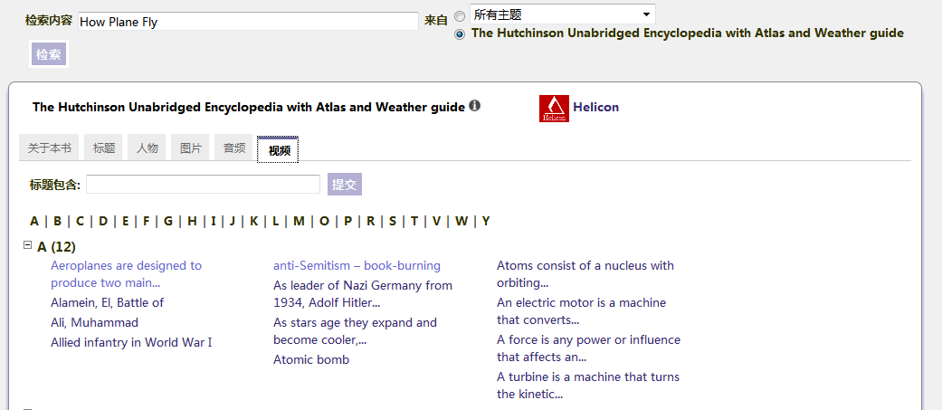
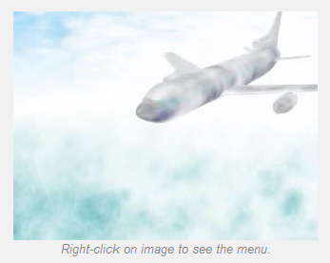
科技知识，例如：How Plane Fly

Slide 29
Credo 全球工具书大全简介
由英国Credo Reference Limited出版社（原Xrefer, Xrefer是指“X 参照”）提供。在波士顿（Boston）与牛津（Oxford）均设有办事处。
Credo Reference Ltd.是一家领先的图书馆与信息中心参考资源提供商，自1999年以来即开始向图书馆提供完全定制的参考信息
Credo服务汇集了全球最好的工具书出版社的最主要专题内容，通过独有的跨资源技术，向全球400万用户提供最权威的答案。
1/3的以英语为主要语言的高等院校订购了Credo Reference

Slide 30
Credo 全球工具书大全简介
2 关于Credo reference
是一个庞大的在线英文参考资料数据库
将世界著名工具书收录在内，在词条内外建立多参照，并产生该年度可视化显示所有有关联的词条，提供高品质的资源内容与高质量的用户服务。
目前收录了596+多种实用工具书，共计338多万个词条，1亿个链接，20万个有声文件和6万个图像，100%全文提供。
每月更新，只要收录书目有新版本，内容均得到相应的更新
每年新增工具书数十种。
工具书来自全球80+知名的出版社，如:Blackwell 出版社，剑桥大学出版社，Collins出版社，哥伦比亚大学出版社，哈佛大学出版社……

Slide 31
Credo 合作出版社列举

Slide 32
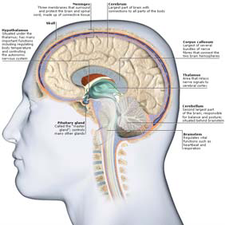
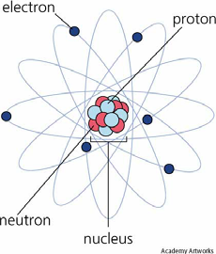
Credo 全球工具书大全简介
3 资源类型：
词典、百科全书、名录、传记、引语、手册、指南 、地图、图片集、统计、年鉴等类型
4 学科内容:
生物学，商务，经济，教育，工程，英语，环境研究，历史，政治科学，文学，哲学，心理学，社会科学，媒体艺术，性别研究

Slide 33
艺术 - 艺术史，建筑，设计，时尚;
双语 - 普通，商务;
传记 - 艺术家，政治家，文学家;
商业 - 经济，金融，管理;
字典 - 定义，词源，同义词;
百科全书 - 事实，人物，地方
食品及饮料 - 烹调，配料，营养;
地理 - 地质学，人力，物力;
历史 - 古典，现代，复兴
语言 - 成语，儿歌，语言使用
法律 - 刑事，民事，商事
文学 - 戏剧，小说，诗歌
医学 - 健康，条件疗法
音乐 - 古典，爵士，艺术家
哲学 - 古典，欧陆，思想
心理 - 行为科学理论，手册
语录 - 传记，深奥的，流行的
宗教 - 历史，报价，地图集
科学 - 物理学，生物学，化学
社会科学 - 社会学，政治学，教育
技术 - 计算机，电信，行话

Slide 34
5 独特的“概念地图”功能，向读者提供360度全方位的检索，深受年轻读者喜爱。
6 该数据库的最主要的功能是解惑，可以回答各种领域内的问题，包括字词含义、人物生平、历史事件、名胜古迹、艺术经典等。
7 另外还有893+多种工具书可按照Publisher与Subject单独订购Collection

Slide 35
http://www.credoreference.com/
平台使用指南

Slide 36
Credo Reference平台使用指南

Slide 37
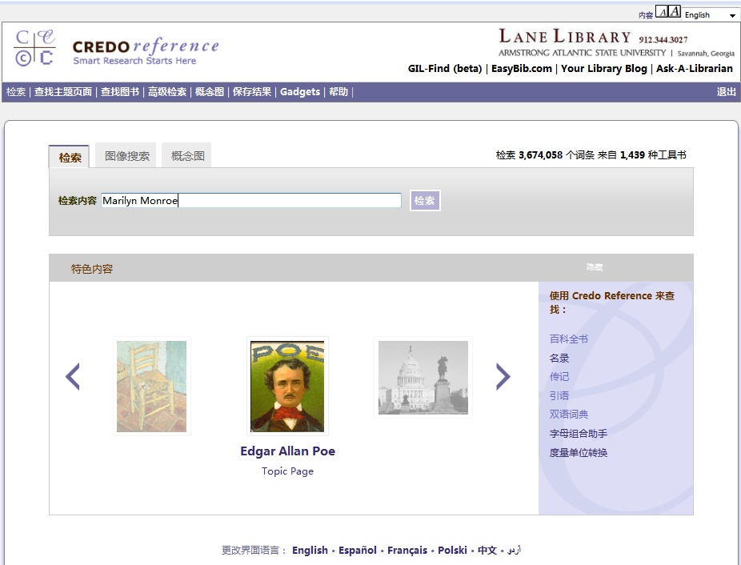
1 包含中文在内的多语种（中文，英语，波兰语，乌尔都语，法语，西班牙语） 用户友好的平台界面
限定检索
可选择平台界面语言
1 全文检索
2 图像检索
3 概念图检索
可选择平台界面语言

Slide 38
2 提供全文检索，图像检索与概念图检索3种检索
2.1（全文）检索
检索案例：在所有工具书中检索与玛丽莲·梦露相关的信息
①简单检索：在检索框中输入“Marilyn Monroe”，点击检索
②高级检索：参照《Credo 高级检索指南》

Slide 39
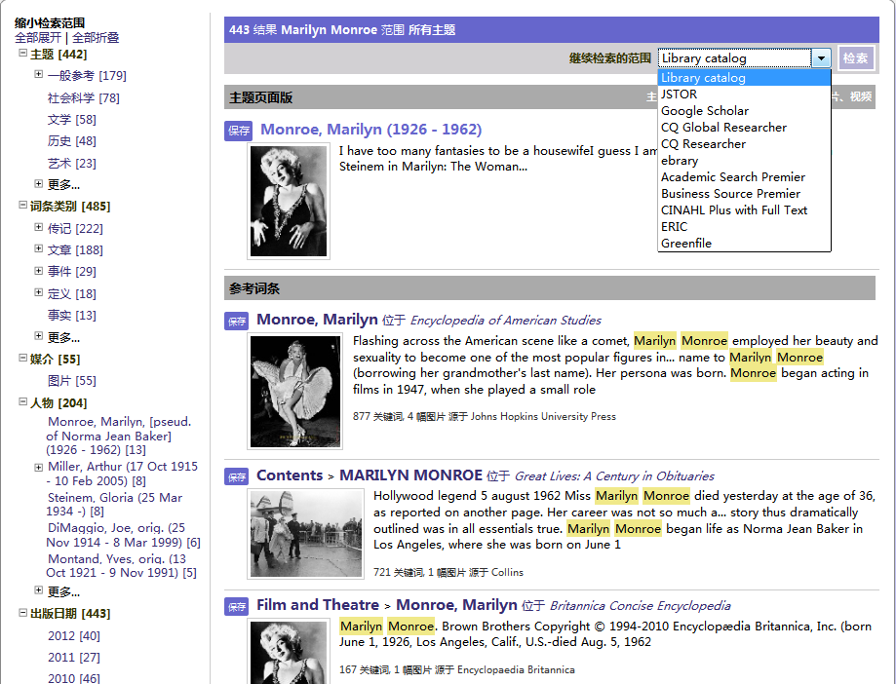
2.2 （全文）检索结果页面，得到443条结果记录
在所有工具书中检索与玛丽莲·梦露相关的信息
检索结果详情
缩小检索结果
检索关键词高亮显示
详细的检索结果分类与聚类
可进一步缩小检索范围
保存检索结果，以备后查

Slide 40
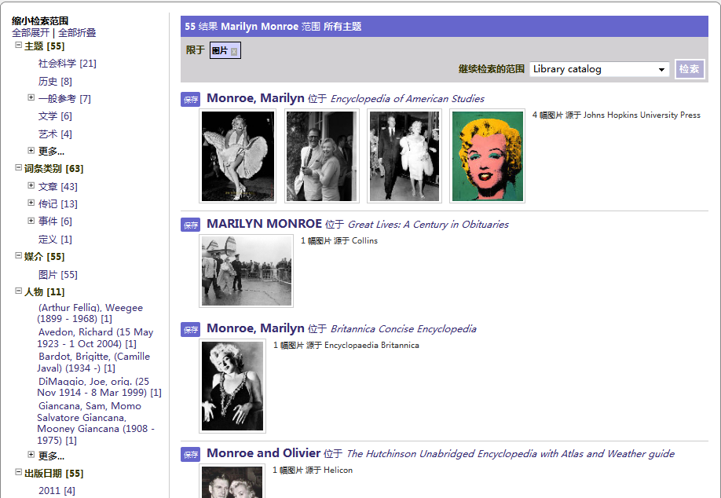
2.3 图像检索结果页面，得到55条检索结果记录
相当于在全文检索中限制检索结果中需要包含图片

Slide 41
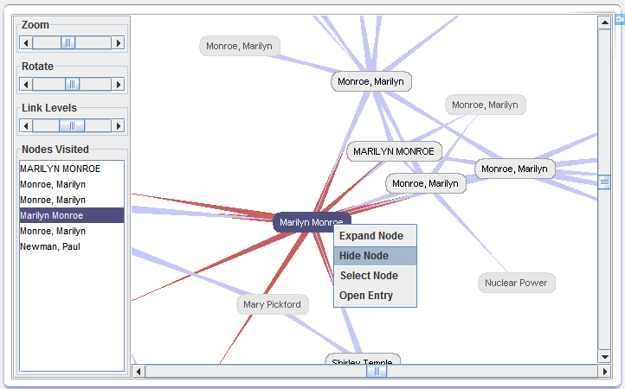
2.4 概念地图检索结果
滚动“滚动条”可以：
Zoom：缩放概念图
Rotate：旋转概念图
Link Levels：调整概念图的链接级别
中心节点（中心词条）
单击鼠标右键，可以：
展开与该检点链接的其它节点
隐藏与与该检点链接的其它节点
选择该节点
打开该节点所在资源
关系路径

Slide 42
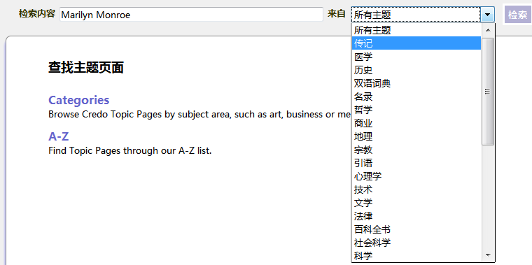
3 主题页面（Topic Page）
按照类别浏览主题页面
限定检索范围
按照字母顺序浏览主题页面

Slide 43
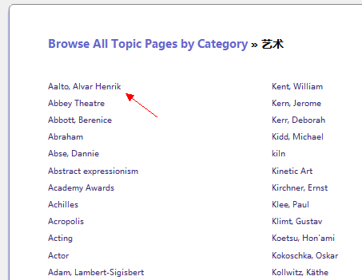
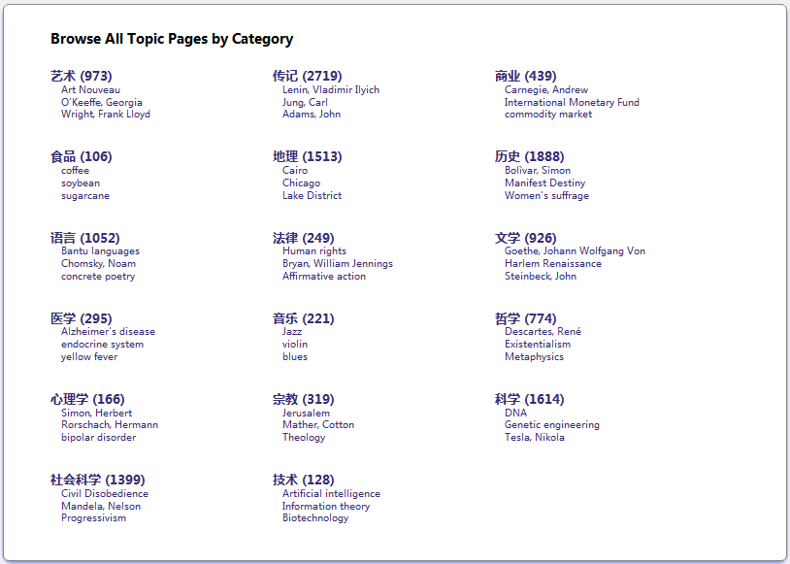
3.1 按照类别浏览主题页面
以“艺术”为例
所有类别及其对应的主题数量
√点击某个类别即可浏览该类别所含的主题
√点击主题，即可进入到该主题页面

Slide 44
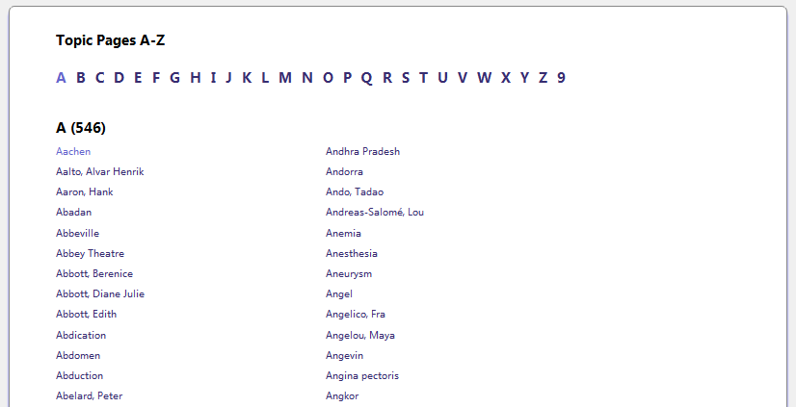
3.2 按照字母顺序浏览主题页面

Slide 45
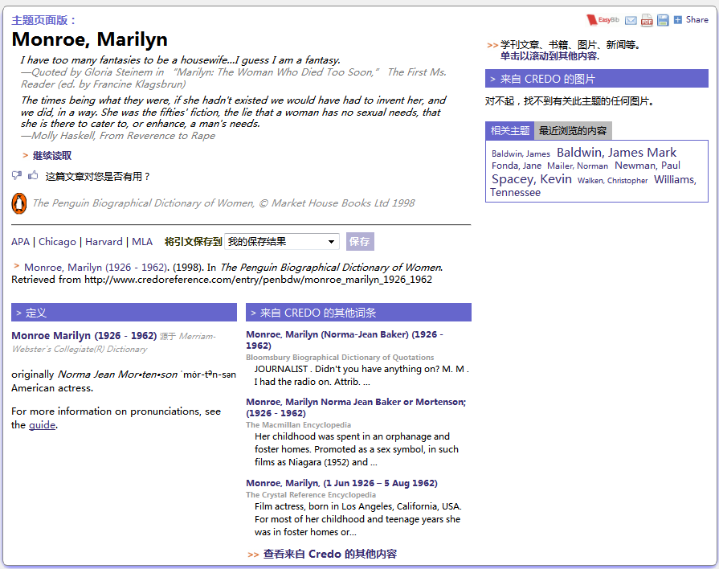
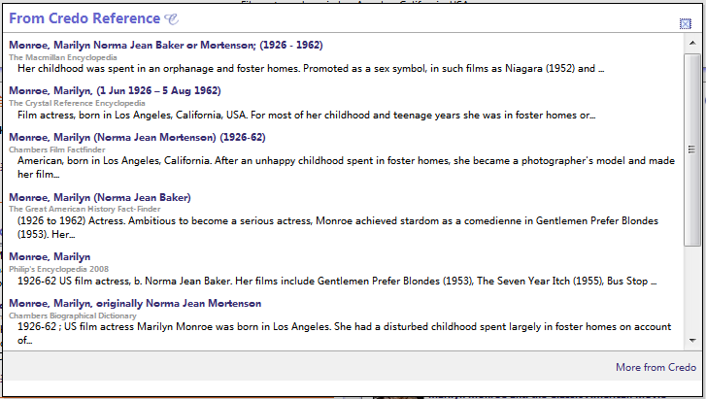
3.4 主题页面（Topic Page），以“Marilyn Monroe”为例
主题页面:包含某主题的相关的所有文章、书籍、新闻、图片、视频。包括在Credo所含工具书中的词条，也包含来自外部链接的资源。
Credo资源

Slide 46
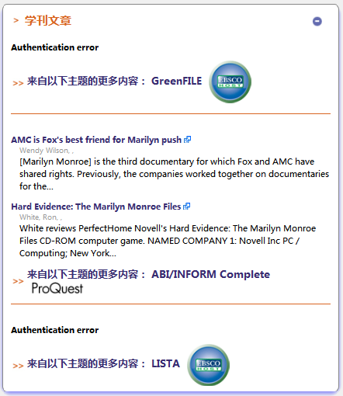
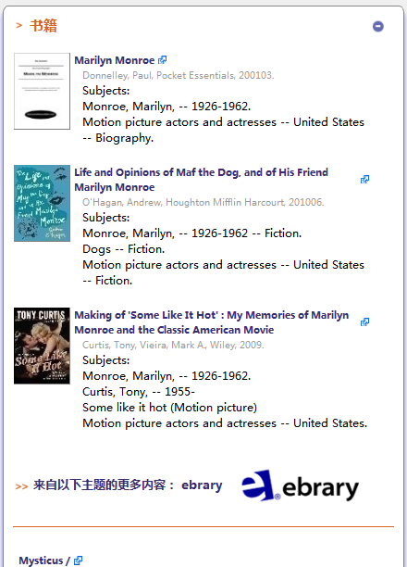
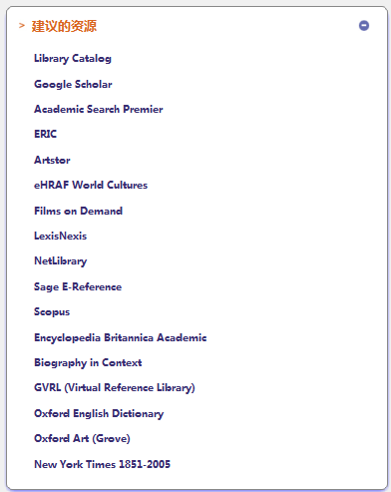
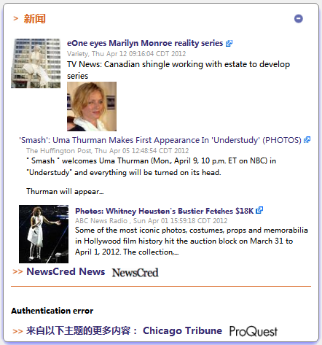
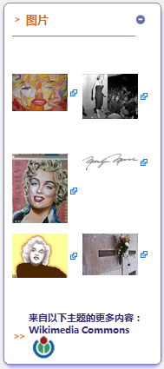
外部资源

Slide 47
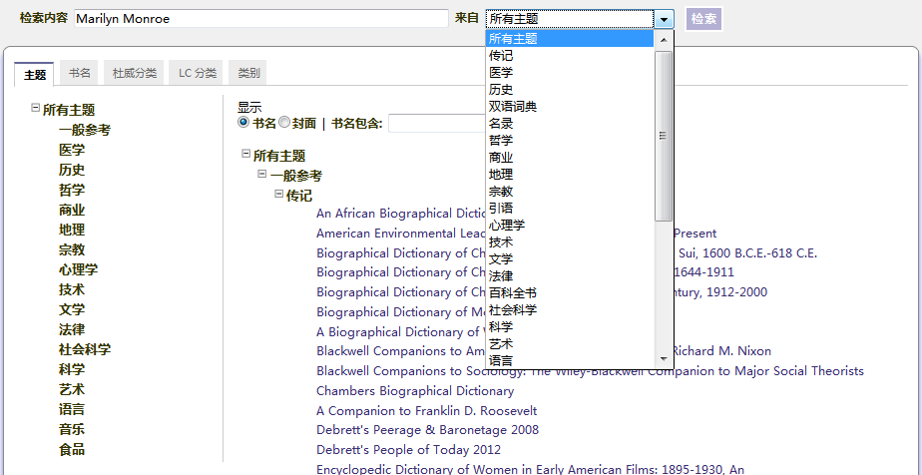
4 查找图书
可限定主题检索

Slide 48
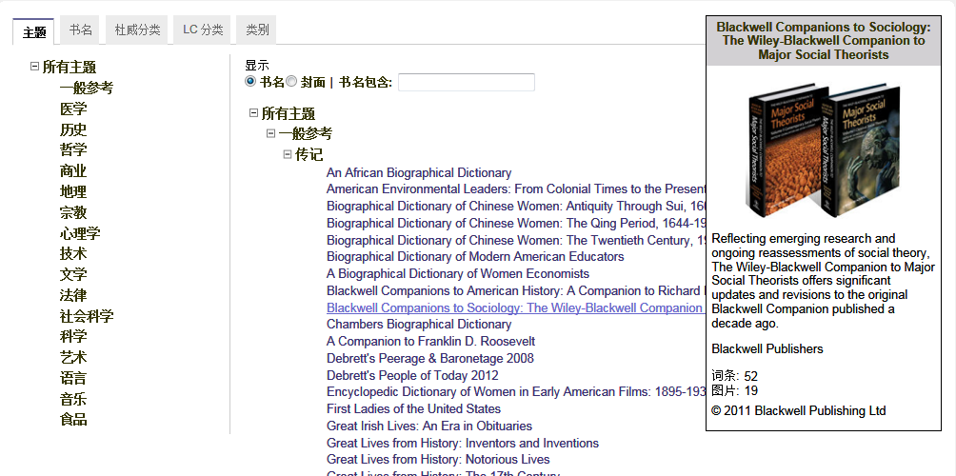
4.1 图书浏览
Credo Reference 拥有详细的分类：按主题、书名、杜威分类法、LC分类法及类别详细划分类目，使得资源浏览，查找便捷。
点击任意学科限定检索范围
鼠标置于该标题上，会自动弹出该书的著录信息

Slide 49
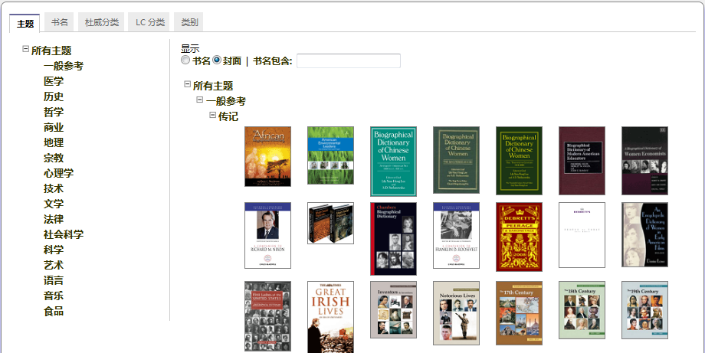
4.1 图书浏览

Slide 50
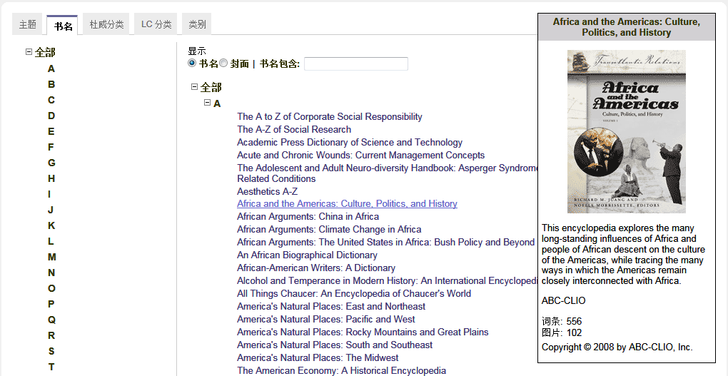
4.4.1 图书浏览

Slide 51
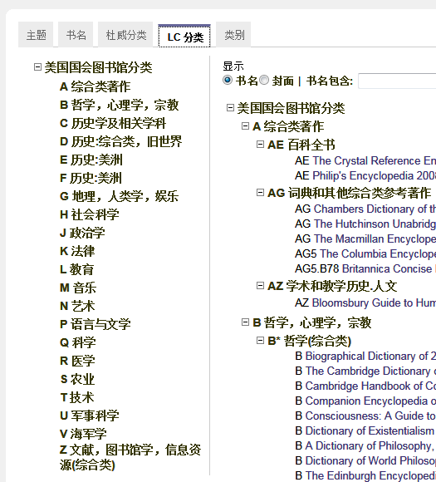
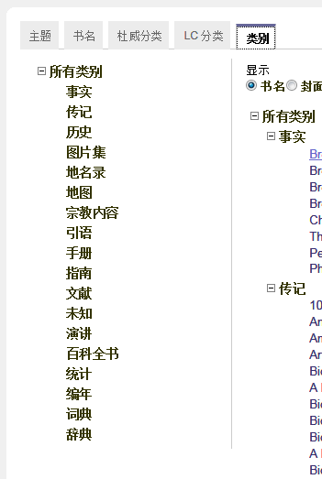
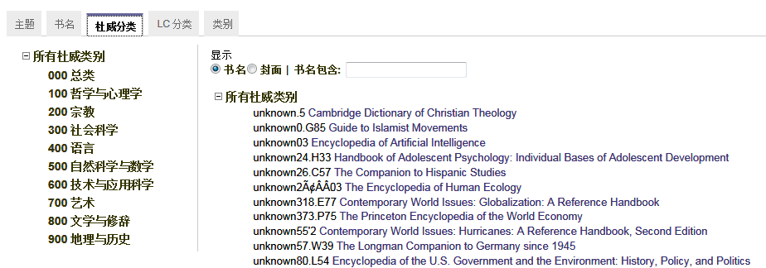
4.1 图书浏览

Slide 52
4.4.2 图书阅读
提供：（1）在该书内检索（2）图书著录信息，并罗列该书中包含的（3）标题（4）人物（5）图片（6）撰稿人的词条信息
图书著录信息

Slide 53
4.2 图书阅读

Slide 54
4.2 图书阅读

Slide 55
4.2 图书阅读
如果该书中包含“人物”“图片”词条，则会按照字母顺序列举。如果有“撰稿人”信息，同样也会例举

Slide 56
4.3 浏览词条
全文交互链接

Slide 57
4.4 X参照
X参照就是应用超链接技术在同工具书和跨工具书的相关词条之间建立联系，使得某一词条拥有不止一种参照，即多方位参照。Credo Reference中的两种X参照：
1）内容相关
2）位置相邻
内容相关之跨工具书相关，则在页面左侧“相关词条”栏目内列出跨工具书的相关词条，后面显示该相关词的总数目
内容相关之同工具书相关，即对释文内出现的相关词直接建立嵌入式链接
位置相邻
位置相邻
Notes:
位置相邻就是将某一词条在工具书的物理位置上的前后各两条词条列出，以便用户查看。内容相关和位置相邻两种参照方式，在词条间建立多种交互参照，故被称为X参照。X参照在各词条之间渐渐地可以形成一个庞大的关系网，协助用户扩展检索思路，挖掘所需的更深层次的知识，对此，Credo Refer还特别研制看概念图，以直观的图形进一步展示词条之间的关系。

Slide 58
5 查找图书·检索结果页面
检索结果摘要
文章来源出处
点击词条浏览全文结果

Slide 59
6 高级检索
高级检索可以对检索词的匹配方式进行设置，有包含、排除、精确匹配、任意匹配、相似匹配
高级检索指南

Slide 60
7 概念图
直接点击或按enter键进入指定结果

Slide 61
7 概念图
Credo Reference 提供了概念图功能，可帮助您根据模糊检索信息快速找到所需信息，或者帮助您扩大指定领域的知识面。概念图是一种采用可视化技术表示各词条间联系的动态网状图。
例如：
Bob Dylan
Economic
Mexico
Nobel Prize

Slide 62
7 概念图
Credo Reference 提供了概念图功：
一个方框节点代表一个词条，相关词条之间用直线相连。深色节点就是“中心”，只要将鼠标移动到节点位置，就会自动颜色加深显示该节点的关系路径。
中心节点
关系路径
扩展词条
隐藏词条
选择词条
打开词条

Slide 63
7 概念图
Zoom（缩放)：可以对节点间的连线长度进行缩小放大；节点大小由系统固定设置，但是缩小到一定程度，方框节点就会拥挤到一起。
Rotate(旋转)：移动旋转滑块，就可以将网状图360°旋转到满意角度。
Link Levels(网状图关系层次)：对网状图可显示的关系层数，系统设定为三级，也就是说，Credo Reference的概念图最多能够显示一个词条的三级链接关系，从而限制了图形节点数。
Nodes Visited(浏览过的节点列表)：通过浏览过的节点列表，系统将已经点击浏览过的词条名称列在列表中，并且在列表和网状图之间建立链接，方便用户通过列表回顾浏览网状图，从而避免“迷路”现象。

Slide 64
8 保存结果
本页面用于打印或导出您在 Credo Reference 会话期间收集的词条，或者通过电子邮件发送这些词条。
要创建保存词条的集合，请执行以下任一操作：
在检索结果显示页上单击任何结果旁边的复选框。
在任何词条显示页中单击词条标题旁边的复选框。
使用位于每个词条显示页底部的“将引文保存到‘我的保存结果’”选项。
执行相应操作后请返回“保存结果”页面，即可以轻松地打印或保存所有收集的词条，或者通过电子邮件发送词条。
系统仅在会话期间才会记住所选词条。如果您关闭了浏览器或退出，则会清除选中的词条列表。还可以使用位于词条显示页中每个词条上方的图标来打印和保存各个词条，或通过电子邮件发送。

Slide 65
8 保存结果

Slide 66
9 Gadgets（限定检索）
限定检索（Gadgets）可有效地帮助用户从主题类型、定义、任务、图片等方面缩小检索范围。
限定在“词典”中检索
限定检索结果中为“人物”
限定检索结果中包含“图片”
限定 “发音”
限定 “字母组合”
限定 在“语录”中检索
限定 检索结果为“节假日”
单位换算

Slide 67
4.9 Librarian Admin图书馆员后台管理系统
登录界面

Slide 68
Credo Reference其它特点—图书馆所需
免费的MARC记录
无DRM（内容数字版权加密保护技术）
强大的引文功能
促进图书馆资源的利用
订阅用户可以访问所有更新资源
无并发限制
可发现性与连通性

Slide 69
更多关于Credo全球工具书大全信息 请联系：
宁艳丽
iGroup中国 Credo产品负责人
电话：021-64454595-14
Email：elle@igroup.com.cn

